Slide 1
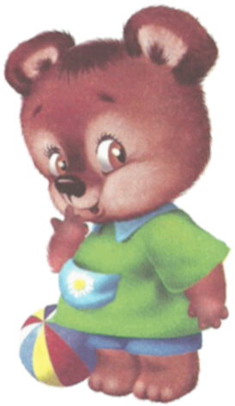
для детей старшей группы

Slide 2
Выполнила: Колесникова Светлана Николаевна Воспитатель ГБОУ СОШ п. Восточный СП д/с «Колокольчик»

Slide 3
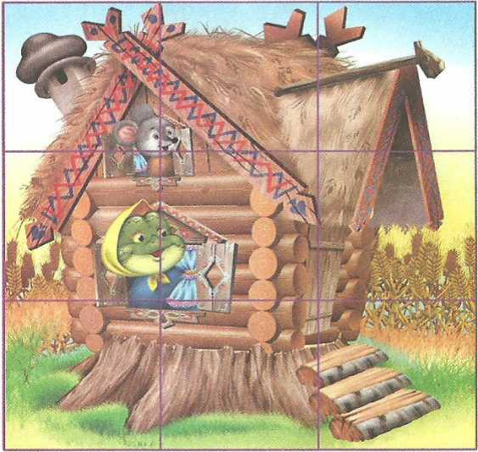
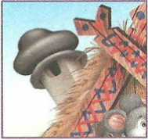
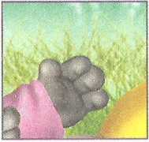
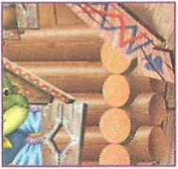
Найди фрагмент, которого нет на картинке

Slide 4
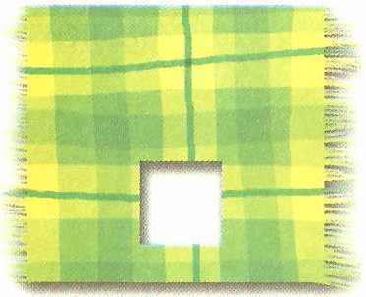
Найди правильную заплатку для коврика

Slide 5
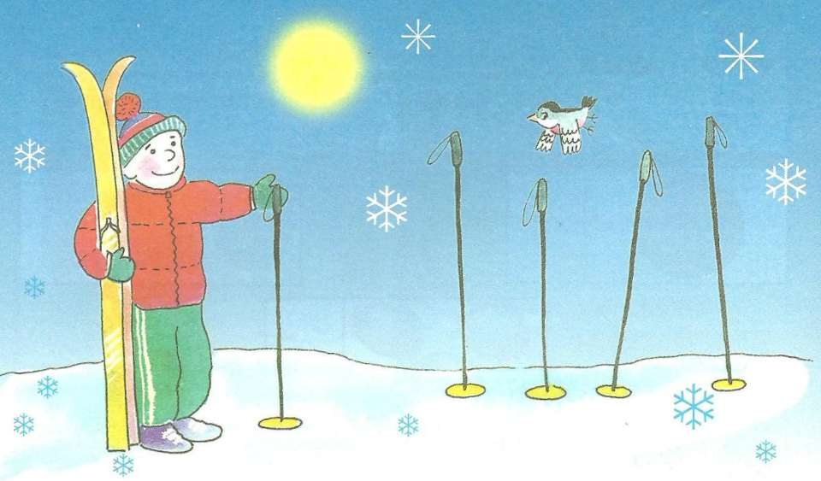
Какая палка подойдёт лыжнику?

Slide 6
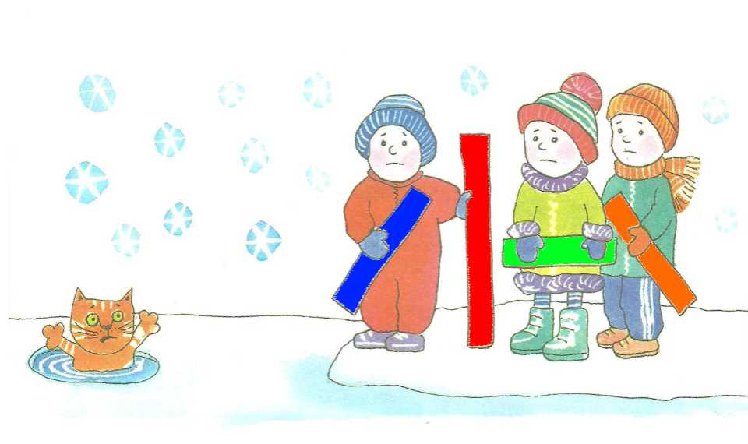
Помоги детям спасти котика. Выбери нужную дощечку

Slide 7
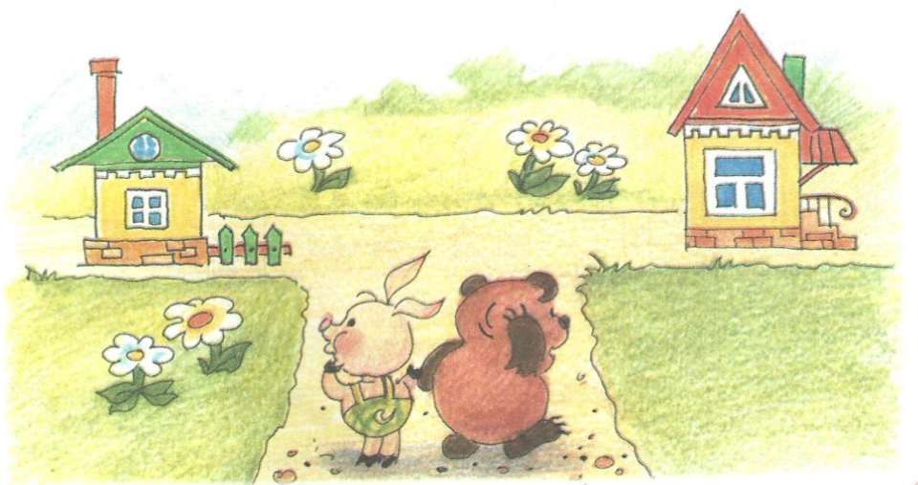
К домику ослика Иа-Иа надо идти направо, а к домику Совы – налево. В каком домике живёт ослик?

Slide 8
Что лишнее из этих предметов?

Slide 9
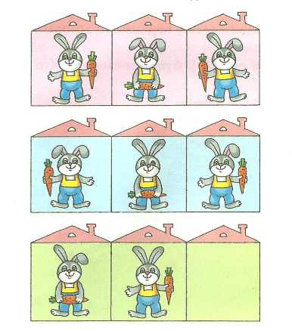
Какой зайчик живёт в последнем домике?

Slide 10
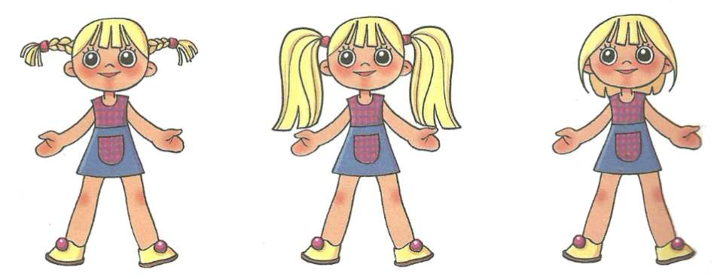
У какой девочки самые длинные волосы?

Slide 11
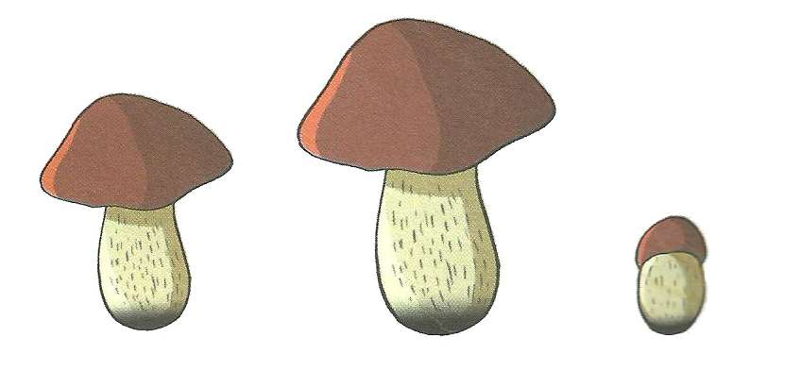
Найди самый высокий грибок

Slide 12
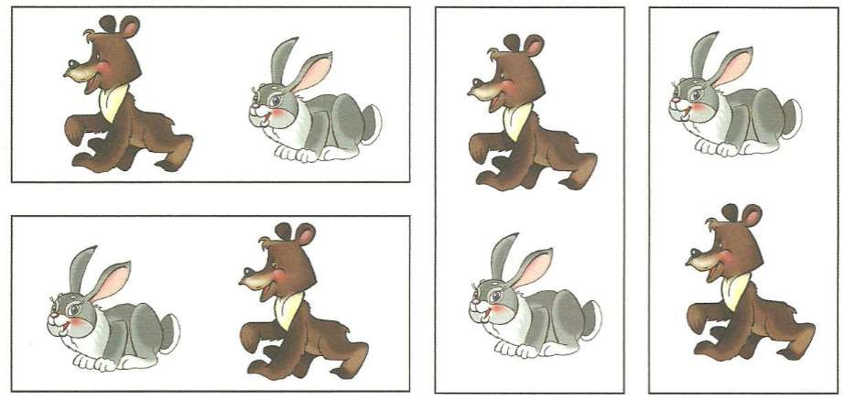
На какой картинке медвежонок бежит впереди зайчонка?

Slide 13
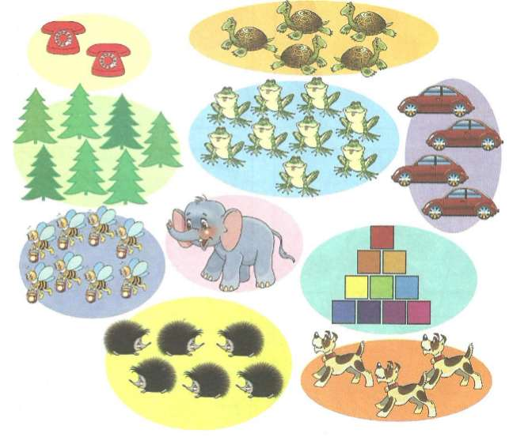
На какой картинке нарисовано больше всего предметов?

Slide 14
Какой предмет лишний?

Slide 15
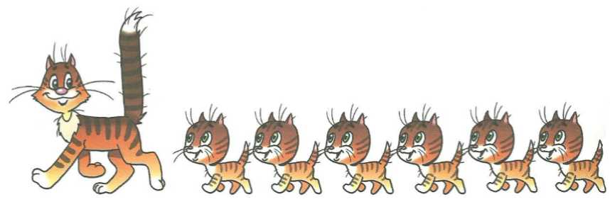
Сколько котят бежит за мамой?
3
6
9

Slide 16
Какой предмет имеет форму конуса?

Slide 17
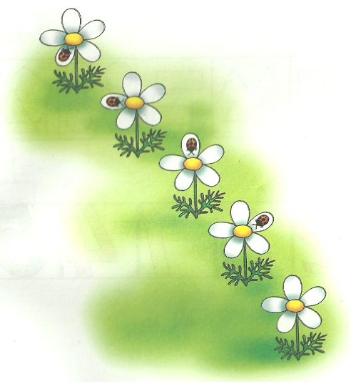
На какой лепесток последней ромашки сядет божья коровка?

Slide 18
Молодец!
Ты правильно
выполнил все
задания!

